Slide 1
Этика и право в начальной школе Кружок «Я и мой мир» Тема: Человек и природа. Добро творить-себя веселить. День добрых дел.
Подготовила
Цветникова
Юлия Анатольевна
учитель начальных классов

Slide 2
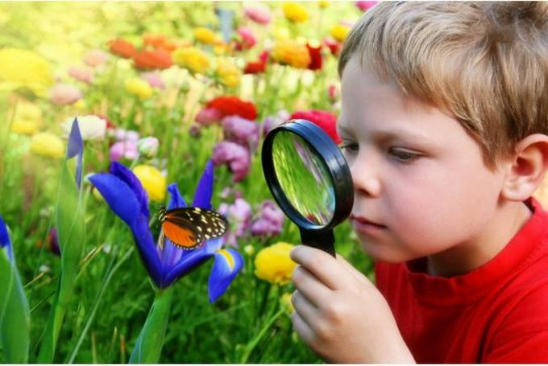
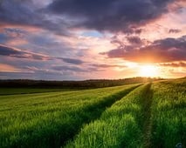
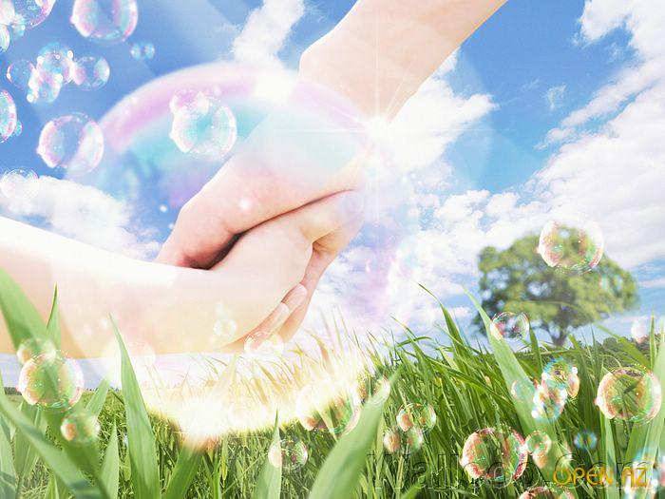
-общение с природой может принести большую радость, наполнить душу восторгом и удивлением; -необходимо научиться видеть красоту природы; -передавать свою радость и общение с природой другим людям

Slide 3
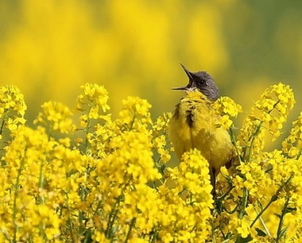
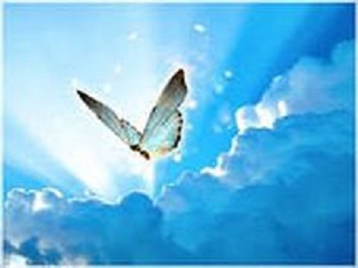
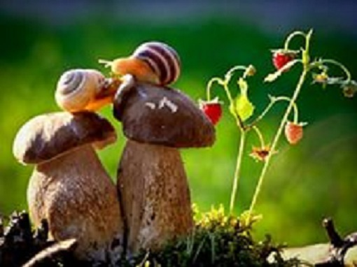
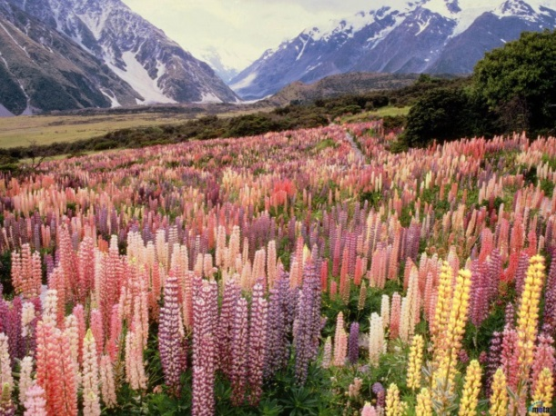
ИЗБА-ЧИТАЛЬНЯ Мир –добрый великан

Slide 4
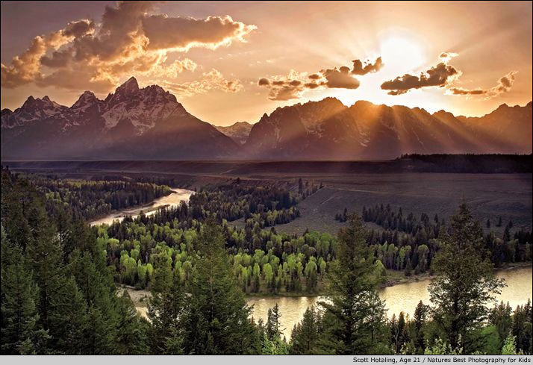
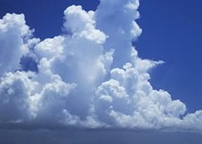
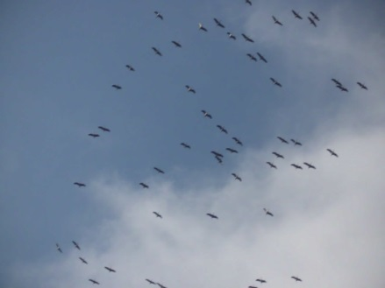
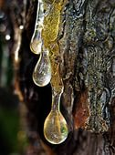
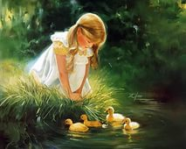
Мир-добрый великан, Внеплановый кудесник. Он птичий караван Уводит в поднебесье. Из межпланетной мглы Он звёздами сияет, Слезинками смолы Он по стволам стекает, Он гонит белый вал На чёрные каменья, Он ждёт от нас похвал, Он жаждет удивленья.

Slide 5
Игра «Аукцион» Назовите представителей живой природы Кто больше ?

Slide 6
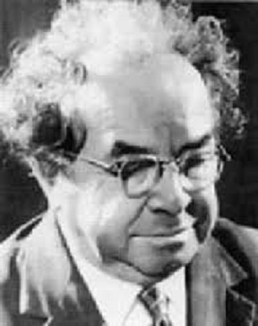
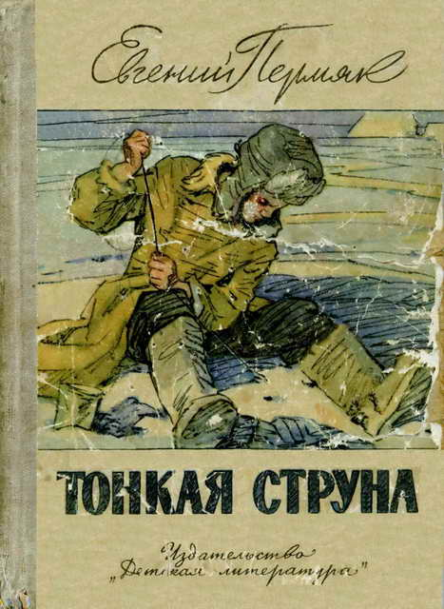
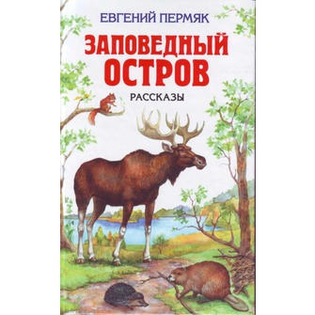

Slide 7
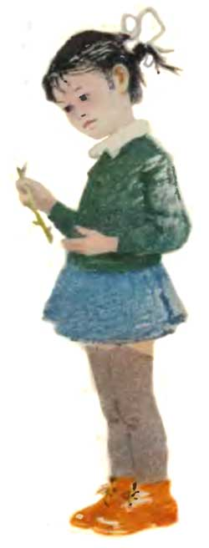
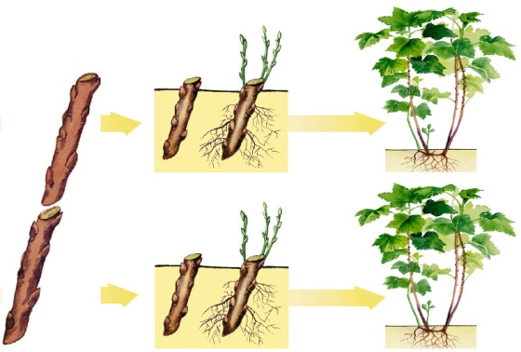
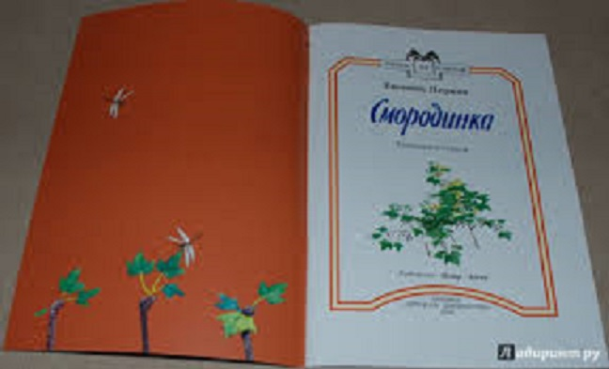
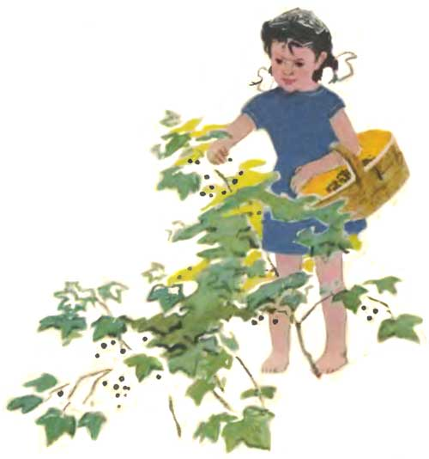
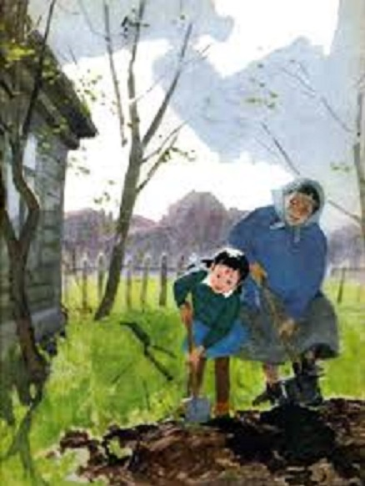
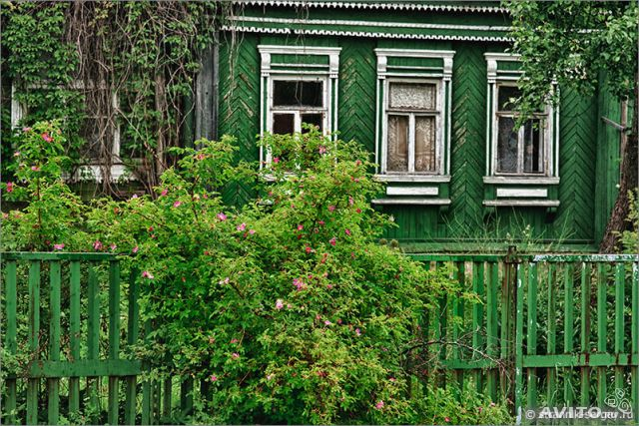

Slide 8
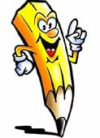
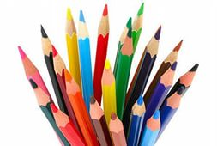
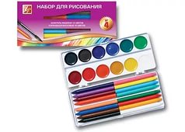
КоНкуРс РисУнКОв Добрые дела дарить природе

Slide 9
